Slide 1
TOÁN

Slide 2
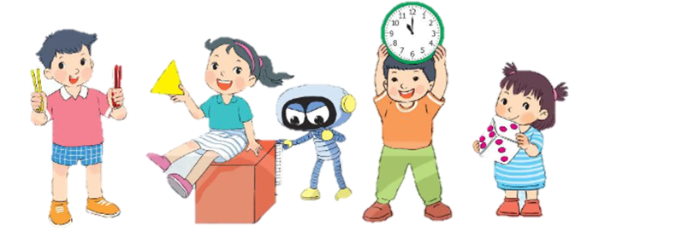
Chủ đề
6
CÁC SỐ ĐẾN 100
Bài 21
SỐ CÓ HAI CHỮ SỐ

Slide 3

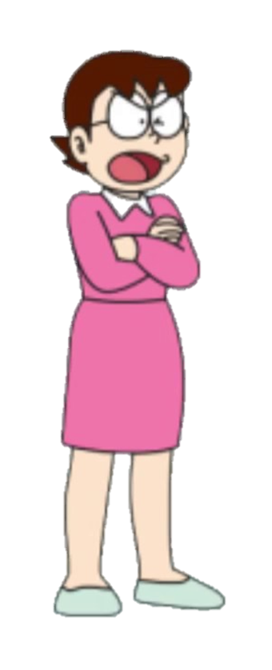
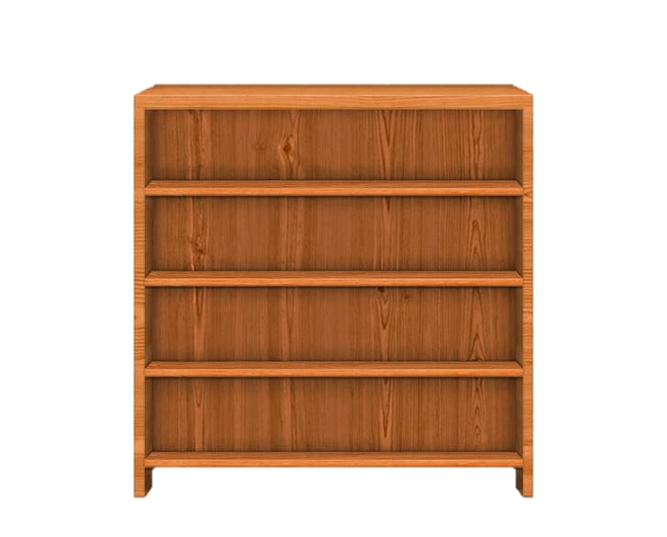



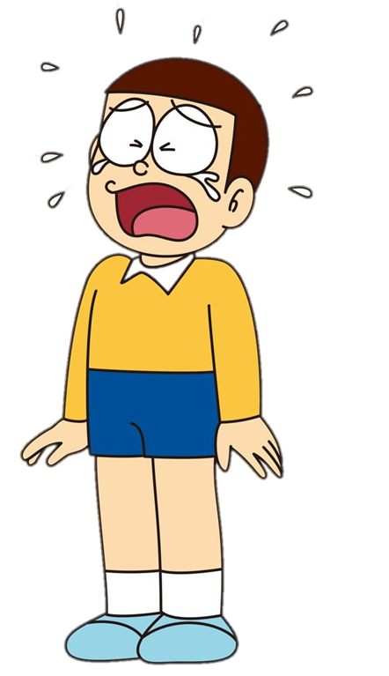






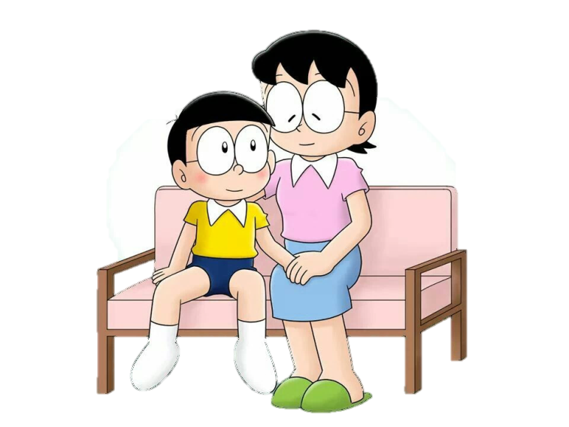
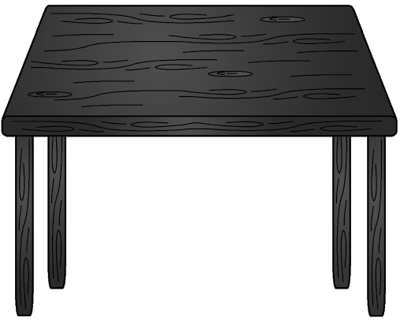



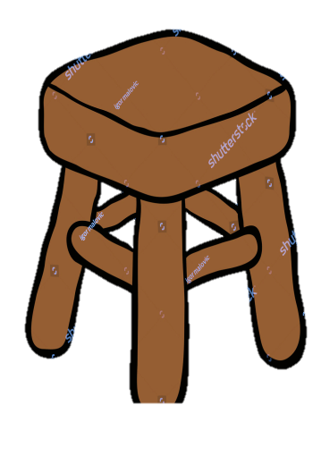



Notes:
Chơi xong, Gv bấm vào nobita để ảnh mẹ và nobita vui vẻ bên nhau xuất hiện

Slide 4
Số còn thiếu trong dãy số trên là:
12 | … | 14 | 15
Đáp án: 13

Slide 5


Cho số sau: 15
Đâu là cách đọc số đúng?
A. Mười năm
B. Mười lăm
C. Một năm

Slide 6
53 gồm 5 chục và … đơn vị.
Đáp án: 3

Slide 7
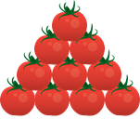

Có bao nhiêu quả cà chua?
Đáp án: 17

Slide 8
Số?
58
50
?
Đáp án: 8

Slide 9


Slide 10

SGK/14
LUYỆN TẬP

Slide 11





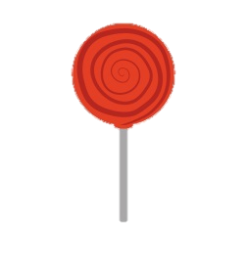


Số?
1
0 | 1 | 2 | 3 | 4 | 5 | 6 | 7 | 8 | 9
10 | 11 | 12 | 13 | 14 | 15 | 16 | 17 | 18 | 19
20 | 21 | 22 | 23 | 24 | 25 | 26 | 27 | 28 | 29
30 | 31 | 32 | 33 | 34 | 35 | 36 | 37 | 38 | 39
40 | 41 | 42 | 43 | 44 | 45 | 46 | 47 | 48 | 49
50 | 51 | 52 | 53 | 54 | 55 | 56 | 57 | 58 | 59
60 | 61 | 62 | ? | ? | ? | ? | 67 | 68 | 69
70 | 71 | 72 | ? | ? | ? | ? | 77 | 78 | 79
80 | 81 | 82 | ? | ? | ? | ? | 87 | 88 | 89
90 | 91 | 92 | 93 | 94 | 95 | 96 | 97 | 98 | 99
63
64
65
66
?
?
?
?
73
75
76
?
74
?
?
?
83
?
86
?
?
85
84
?

Slide 12
2
?
Số
37
?
gồm 3 chục và 7 đơn vị.
50
gồm 5 chục và 0 đơn vị.
?
84
gồm 8 chục và 4 đơn vị.
?
46
4
6
gồm chục và đơn vị.
?
?
72
7
2
gồm chục và đơn vị.
?
?
91
9
1
?
?
gồm chục và đơn vị.
1

Slide 13

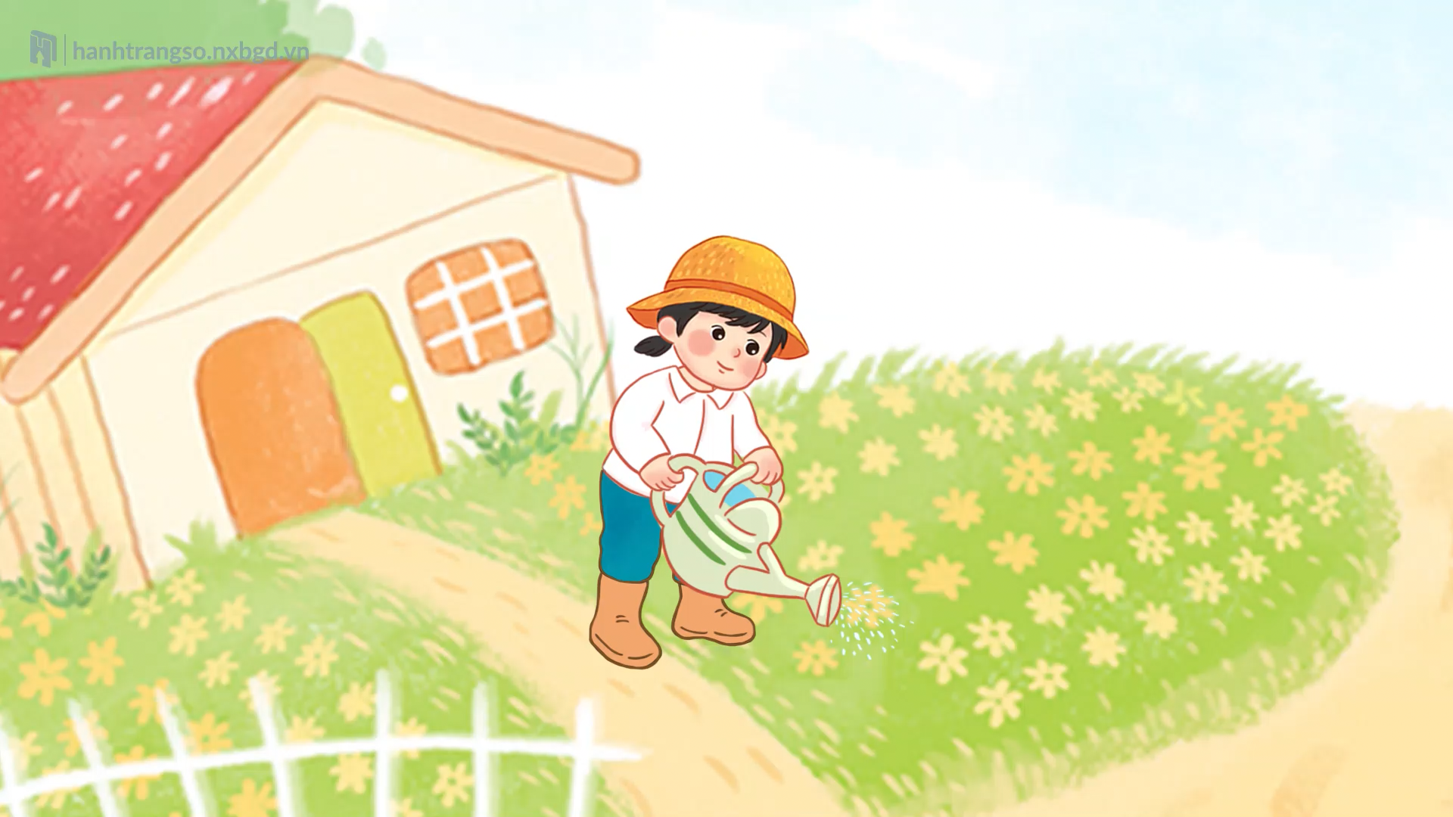

Slide 14


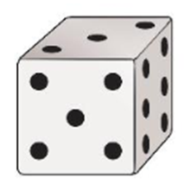
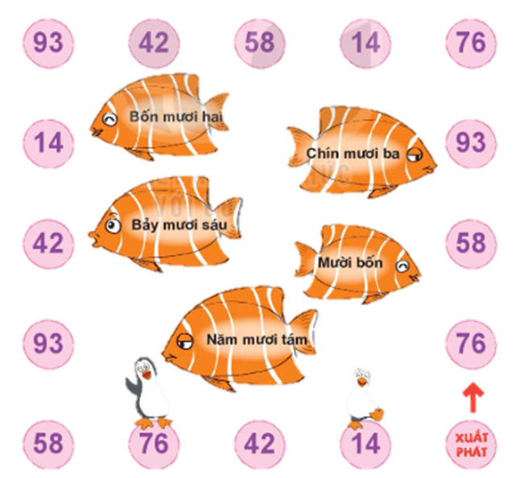
3
TRÒ CHƠI

Slide 15
Dặn dò:
- Xem lại bài đã học
- Hoàn thành vở bài tập
- Chuẩn bị bài: So sánh số
có hai chữ số trang 16

